Slide 1
แก้ไขครั้งล่าสุดเมื่อวันที่ 13 กุมภาพันธ์ 2568
Chapter 5 Satellite Systems

Slide 2
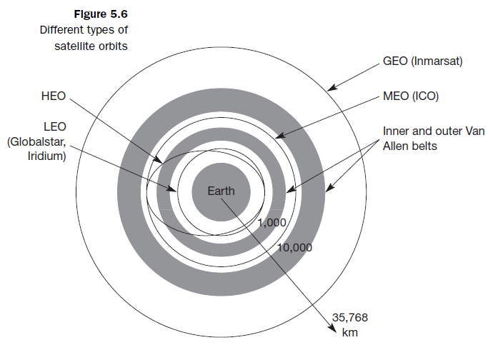
Major Classes of Satellites
GEO - Geostationary earth orbit
MEO - Medium earth orbit
LEO - Low earth orbit
HEO - Highly elliptical orbit
ระยะทางจากผิวโลก

Slide 3
GEO - Geostationary earth orbit
Geostationary (or geosynchronous) earth orbit (GEO) ระยะทางประมาณ 35,800 km จากพื้นโลก ใช้ถ่ายทอดสัญญาณวิทยุ ทีวี และให้บริการโทรศัพท์มือถือที่ครอบคลุมพื้นที่กว้าง (แต่ใช้กำลังส่งมาก และดีเลย์มาก)
MEO - Medium earth orbit
Medium earth orbit (MEO) ระยะทาง 5,000 - 12,000 km
LEO - Low earth orbit
Low earth orbit (LEO) ระยะทาง 500 - 1,500 km ใช้ทำ "espionage" (spying)
HEO - Highly elliptical orbit
Highly elliptical orbit (HEO) โคจรไม่เป็นวงกลม เพื่อให้ perigee อยู่เหนือเมืองใหญ่ ๆ เพื่อให้สัญญาณดี
เอสเปียนนาด
(ตำแหน่งโคจรของวัตถุในอวกาศที่อยู่ใกล้โลกที่สุด)

Slide 4
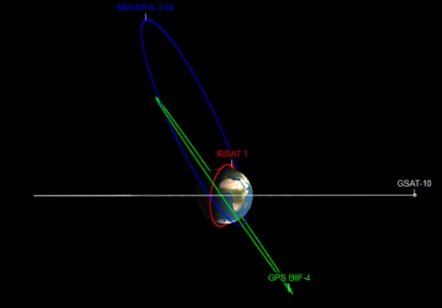
https://www.youtube.com/watch?v=V9xGRtbTzS8

Slide 5
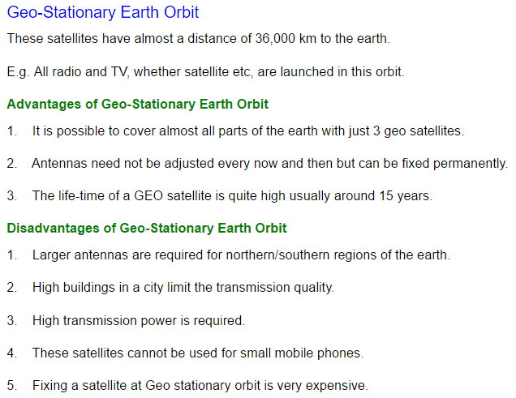

Slide 6
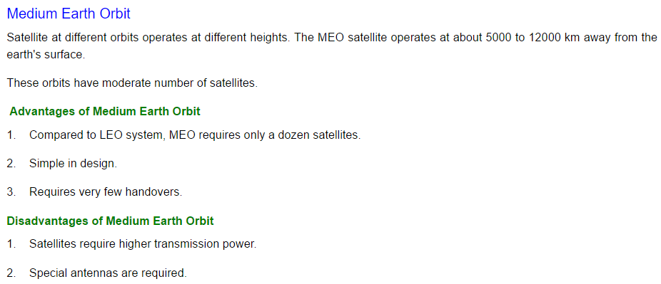

Slide 7
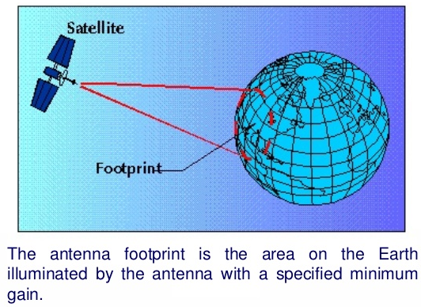
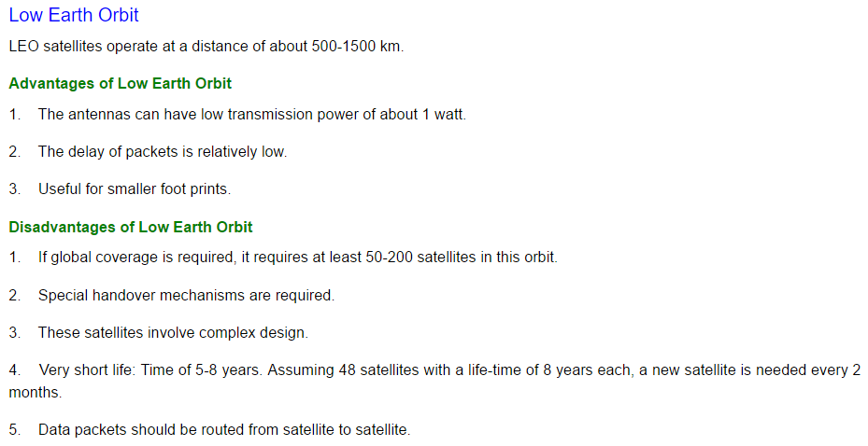

Slide 8
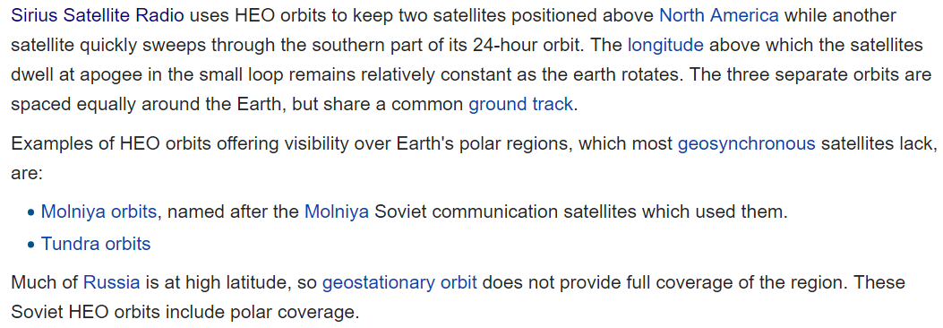

Slide 9
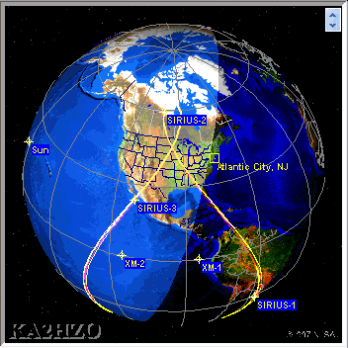
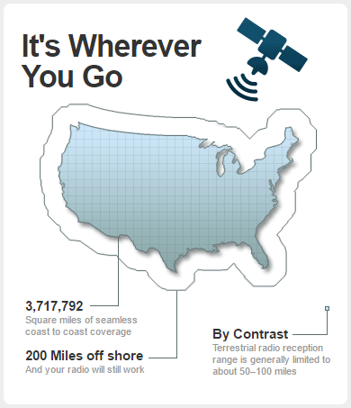
ต้องจ่ายเงิน $5/mo.

Slide 10
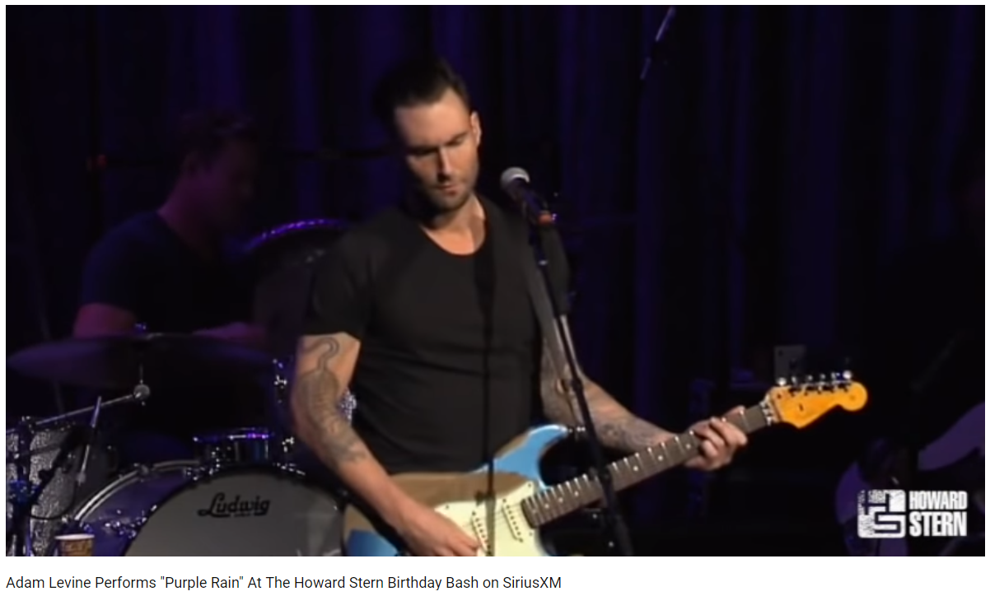
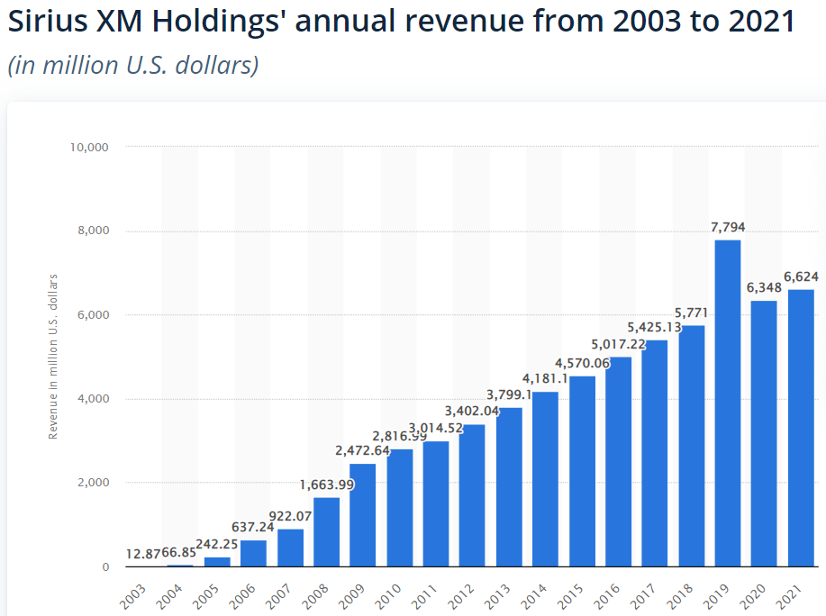
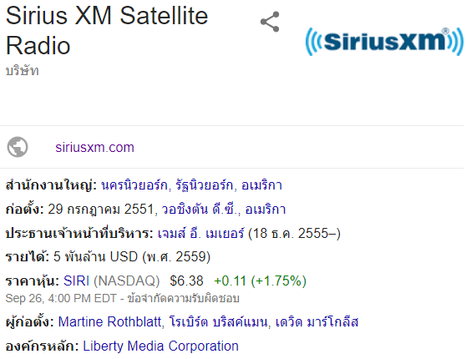
https://www.youtube.com/watch?v=8w2lNpixqOc

Slide 11
History
เริ่มใช้ดาวเทียมหลังสงครามโลกครั้งที่ 2
ระหว่างสงครามเย็น (Cold War) ในปี 1957 Soviet Union ส่งดาวเทียมดวงแรกขึ้นไปโคจรรอบโลกคือ Sputnik
Sputnik ทำได้แค่ส่งสัญญาณ beep ออกมาเป็นระยะ
ในปี 1960 ดาวเทียมชื่อ ECHO (a mirror in the sky ทำหน้าที่สะท้อนสัญญาณเท่านั้น)
ในปี 1963 ดาวเทียมชื่อ SYNCOM เป็นดาวเทียมแบบ geostationary หรือ geosynchronous ดวงแรก
ในปี 1965 ดาวเทียมชื่อ INTELSAT1 "Early bird" เป็นดาวเทียมเชิงพาณิชย์ดวงแรก
240 duplex telephone channels หรือ
1 TV channel
ในปี 1967 ดาวเทียมชื่อ INTELSAT2
ในปี 1969 ดาวเทียมชื่อ INTELSAT3 ทำได้ถึง 1,200 telephone channels (โทรศัพท์ธรรมดา)
ในปี 1976 ดาวเทียมชื่อ MARISAT จำนวน 3 ดวง เครื่องรับส่งอยู่บนเรือ
ในปี 1982 ดาวเทียมชื่อ INMARSAT-A เป็นดาวเทียมสำหรับโทรศัพท์มือถือเครื่องแรก
INMARSAT-C ให้บริการ data ได้ที่ 600 bit/s
INMARSAT-M รับส่งข้อมูลแบบ digital
อุปกรณ์รับส่งสัญญาณกับดาวเทียมมีขนาดใหญ่และมีน้ำหนักมาก

Slide 12
Applications
Weather forecasting
Radio and TV broadcasting satellites
Military satellites
Satellites for navigation
Global telephone backbones ใช้เชื่อมโทรศัพท์ระหว่างประเทศ ติดตั้งได้เร็ว
ถูกแทนที่ด้วย fiber optical cables ข้ามมหาสมุทร
Fiber optical cables ส่งข้อมูลได้เยอะกว่า (10 Gbit/s)
Fiber optical cables ส่งข้อมูลได้เร็วกว่า ใช้ระยะทาง 10,000 km แต่ดาวเทียมใช้ 72,000 km (0.25 s delay)
Connections for remote or developing areas เช่น ภูมิประเทศเป็นภูเขาสูง หมู่เกาะ หรือขั้วโลก
Global mobile communication ใช้คลุมพื้นที่ที่กว้างมาก แต่มีประชากรอยู่น้อย ไม่คุ้มที่จะสร้าง cellular network

Slide 13
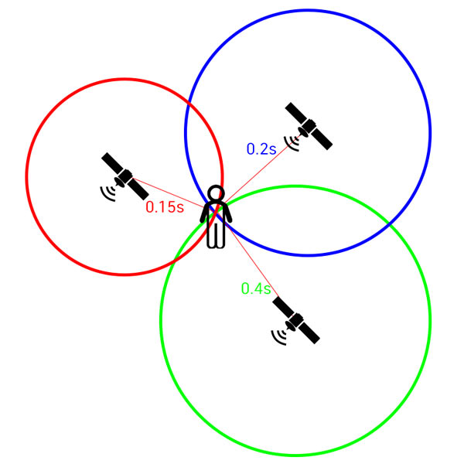
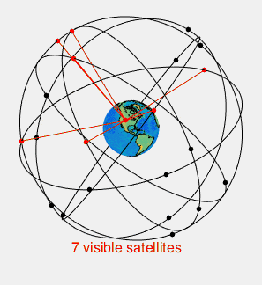
Global Positioning System หรือ GPS
ต้องได้รับสัญญาณจากดาวเทียมอย่างน้อย 4 ดวง

Slide 14
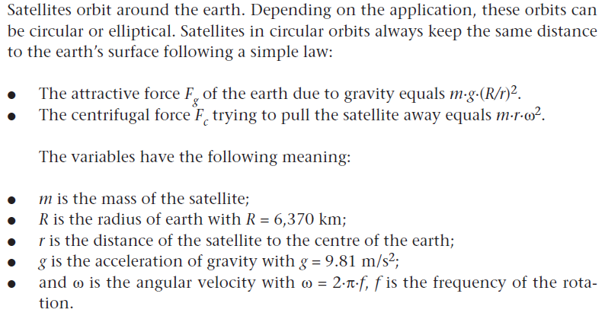
Basics

Slide 15
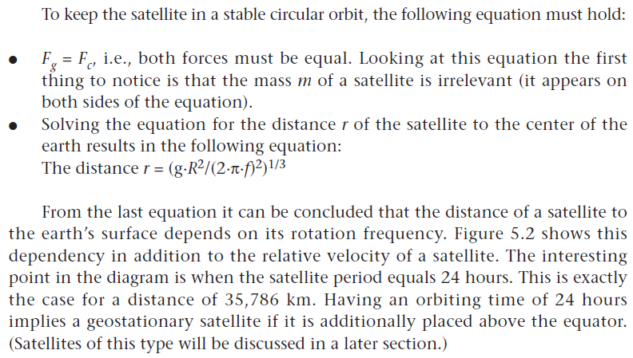

Slide 16
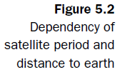
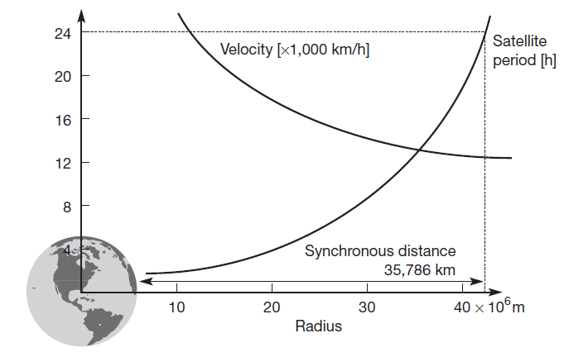
เมื่อ radius เพิ่มขึ้น จะใช้เวลาโคจรรอบโลกนานขึ้น ที่ r = 40,000 km กว่า ๆ จะใช้เวลาโคจรรอบโลก 24 ชม พอดี geostationary satellites ที่ radius เท่านี้น่าจะเป็นระยะทาง (synchronous distance) = 35,786 km (radius คิดจากแกนโลก distance คิดจากพื้นผิวโลก)

Slide 17
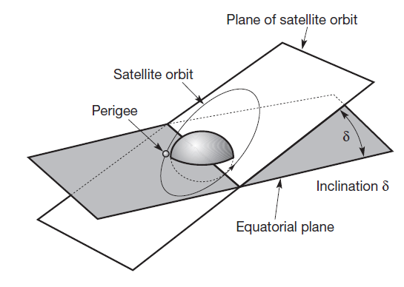
Inclination ($δ$)
จุดที่ใกล้โลกที่สุด

Slide 18
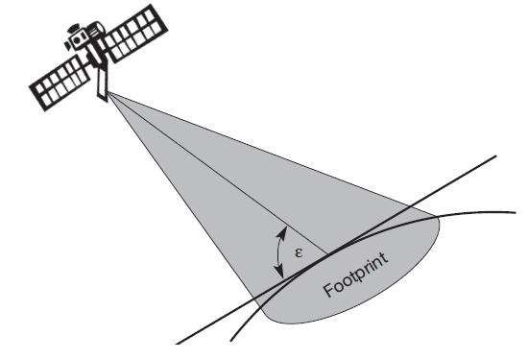
Elevation angle ($ε$)

Slide 19
Loss of Signals
Starlink เชื่อมกับ router เท่านั้น ถึงจะได้ data rate สูง (ใช้ไฟฟ้าจากบ้าน ไม่ได้ใช้แบต)

Slide 20
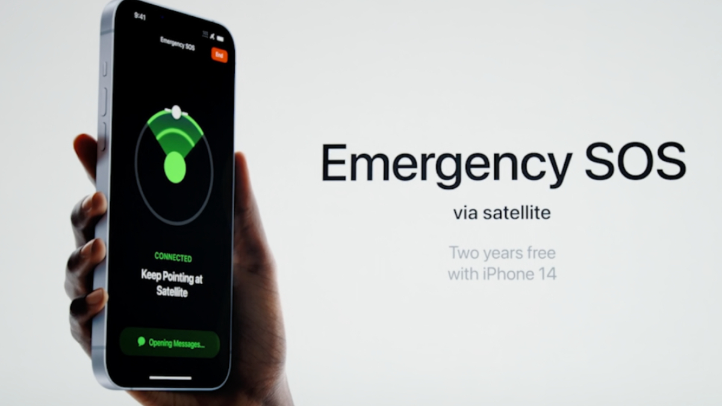
เทคโนโลยีดีขึ้น ได้ data rate มากขึ้น 256 kbps กินไฟ (ใช้แบต) น้อยลง https://www.youtube.com/watch?v=TuV3BNj0x4I

Slide 21
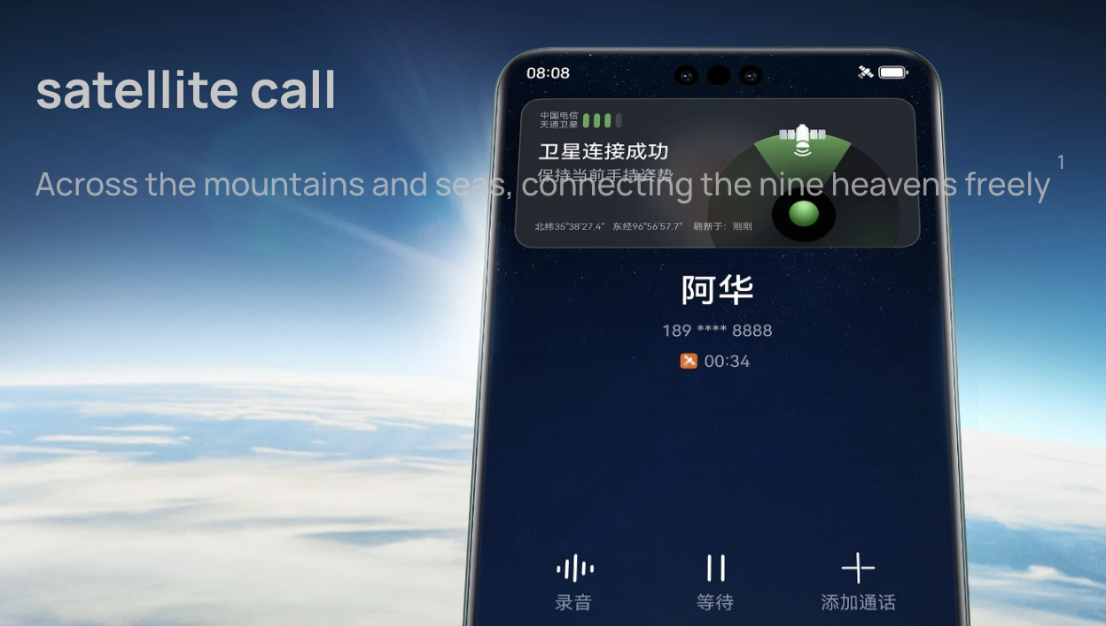
ให้รับ/ส่ง SMS ผ่านดาวเทียมฟรี เดือนละ 30 ครั้ง https://www.huaweicentral.com/huawei-has-sufficient-satellite-sms-quota-for-everyone-cto/

Slide 22
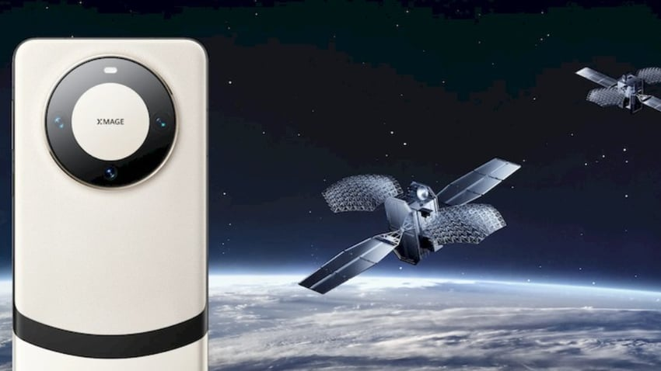
The thing that makes the Mate 60 Pro unique is that it offers satellite voice capability in a regular smartphone format. (Huawei) https://www.fiercewireless.com/tech/huaweis-mate-60-pro-phone-uses-3-geo-satellites-china-telecom

Slide 23
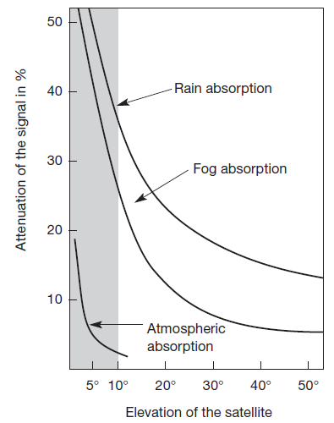
Signal Attenuation
สูญเสียมาก
สัญญาณแรงดี
Signal attenuation เปลี่ยนไปตาม elevation angle (ε) ถ้า ε<10 ก็ใช้ไม่ได้แล้ว (กำหนดพื้นที่ footprint)

Slide 24
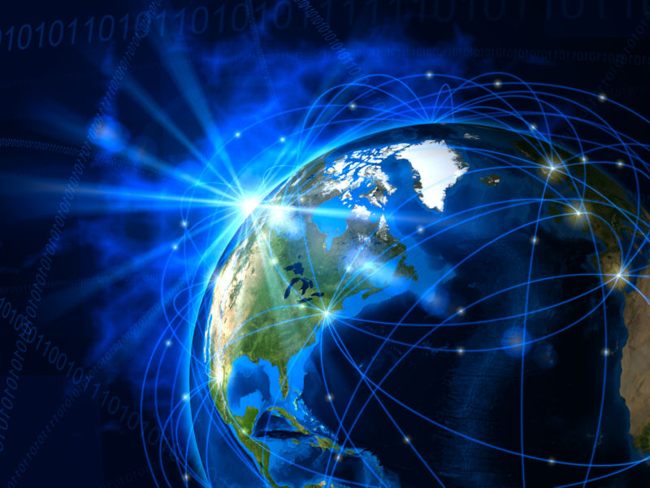
SpaceX will use frequencies between 10GHz and 30GHz, in the Ku and Ka bands. The company said it's designing everything "from the ground up" with the goals of cost-effectiveness and reliability.
There’s a long way to go before SpaceX connects any Internet customers. But if the company achieves its goals, it could be a boon for consumers in rural areas who lack fast connectivity and customers anywhere else who want more competition. Musk has been working on the satellite Internet project for at least two years, and SpaceX received $1 billion in funding from Google and Fidelity Investments in January 2015 to support satellite manufacturing and space transport.
https://arstechnica.com/information-technology/2016/11/spacex-plans-worldwide-satellite-internet-with-low-latency-gigabit-speed/

Slide 26
แต่การทำงานของ Starlink แตกต่างออกไป โดยตัวดาวเทียมจะถูกปล่อยขึ้นไปยังชั้นบรรยากาศที่ต่ำกว่าดาวเทียมของผู้ผลิตเจ้าอื่น แปลว่า Starlink จะอยู่ใกล้โลกมากกว่าถึง 60 เท่า ส่งผลให้สามารถส่งสัญญาณอินเทอร์เน็ตที่เร็วแรง (ปี 2567 ping ได้ 30 - 50ms และมีอัตราการส่งข้อมูล 50 - 200Mbps)
โดยทาง Elon Musk ได้วางแผนเกี่ยวกับ Starlink ไว้อีกว่าในอนาคตจะสร้างเป็นอุปกรณ์ไร้สาย และสามารถพกพาเพื่อเชื่อมต่อได้ ไม่จำกัดเพียงแต่ต้องเป็น Router เท่านั้น เพื่อให้ทุกคนได้ใช้งานที่ไหน เวลาไหนก็ได้ ซึ่ง ณ ขณะนี้ Starlink เปิดให้สั่งจองใช้งานแล้วในราคา $99 หรือประมาณ 3,000 บาท ต่อเดือน โดยมีค่าอุปกรณ์ที่ใช้เชื่อมต่อดาวเทียม Starlink ขาตั้งตัวรับสัญญาณ และ WiFi Router (ไม่ใช่ mobile phone) อีก $499 หรือราว 15,000 บาท แต่น่าจะเริ่มใช้งานได้ในปี 2022 ต้องรอติดตามข่าวสารกันต่อไปอีกนะครับว่าจะมีการเปลี่ยนแปลงหรือไม่ (ใช้ได้แค่ในบางประเทศ https://www.starlink.com/map)
https://thomasthailand.co/innovation/starlink/ https://www.spacedaily.com/reports/Is_Starlink_Good_for_Gaming_What_Player_Experiences_Reveal_About_SpaceXs_Satellite_Internet_999.html

Slide 27
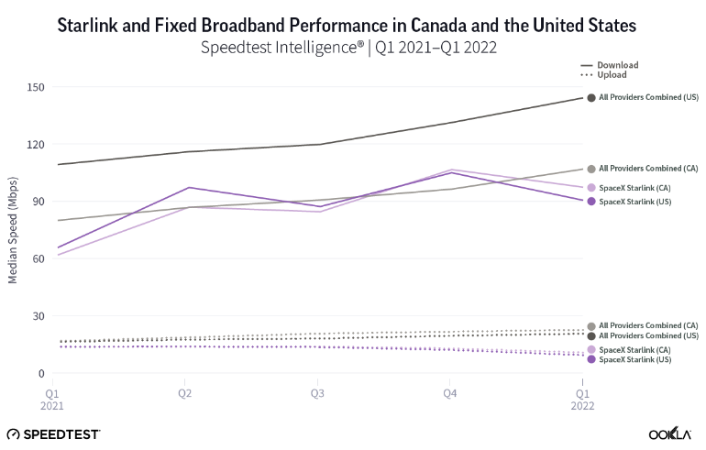

Slide 28
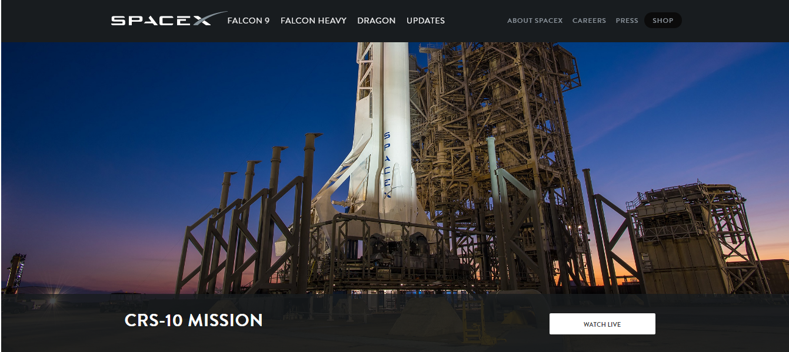

Slide 29
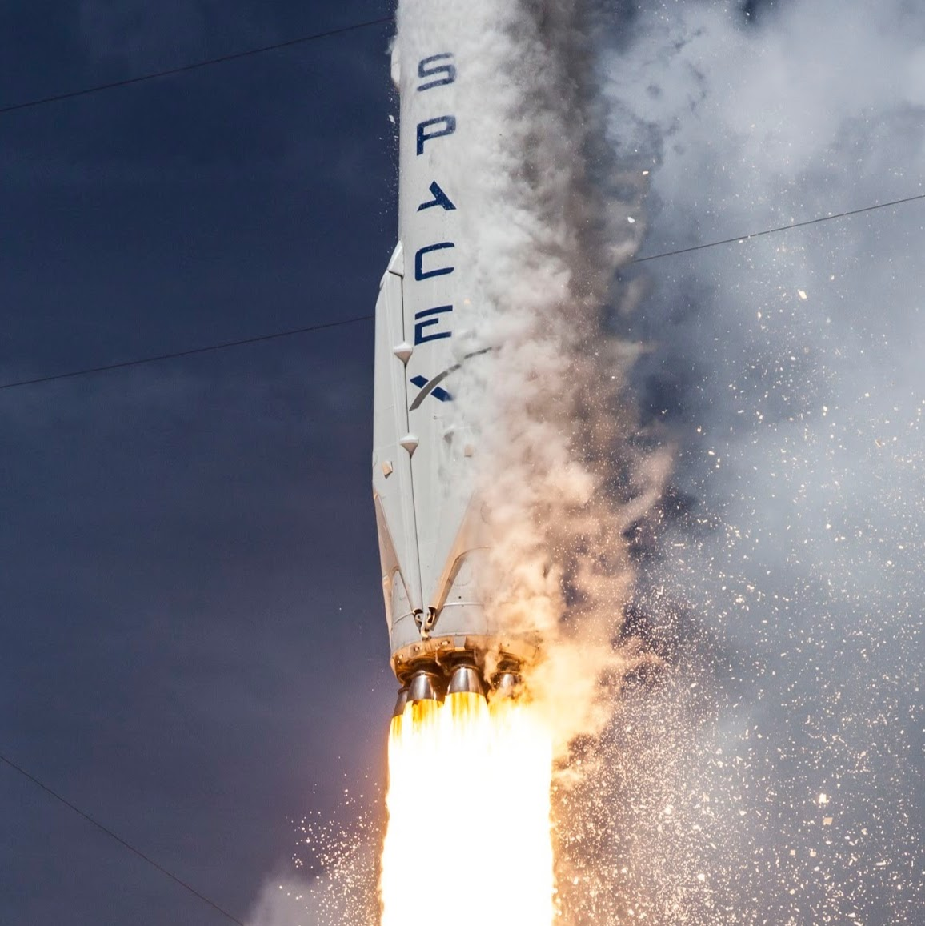
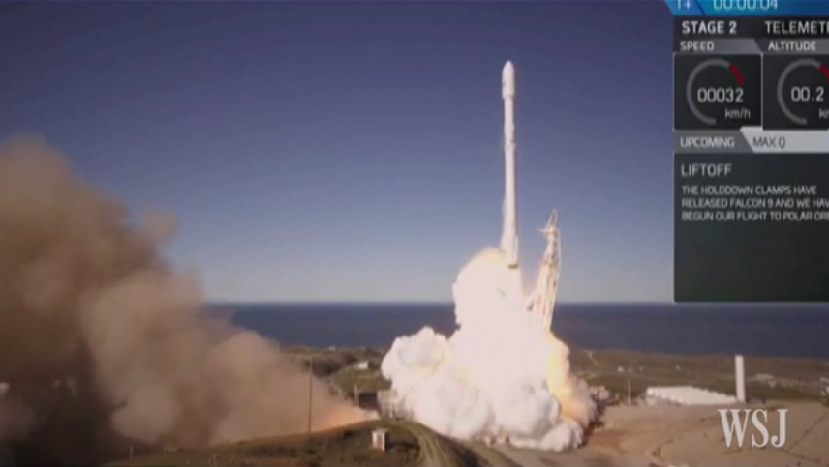
https://m-secure.wsj.net/video/20170114/011417spacex_preview/011417spacex_preview_v2_ec664k.mp4

Slide 30
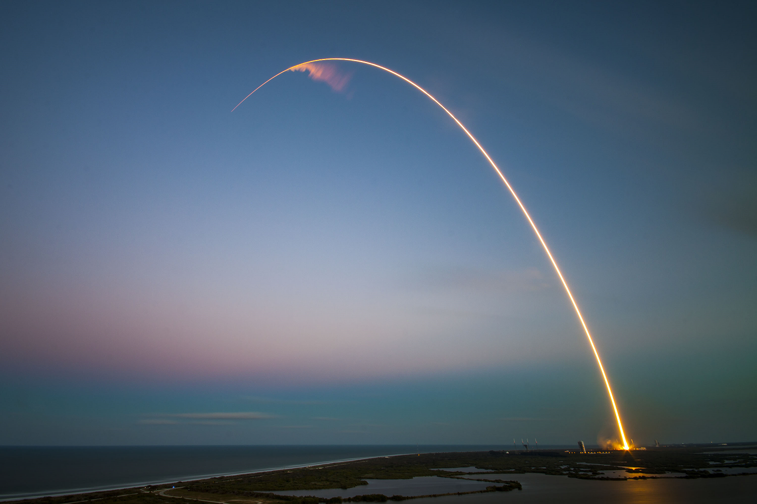
SES-9 spacecraft in Geo Transfer Orbit, 40,600 km in altitude (image from SpaceX)

Slide 31
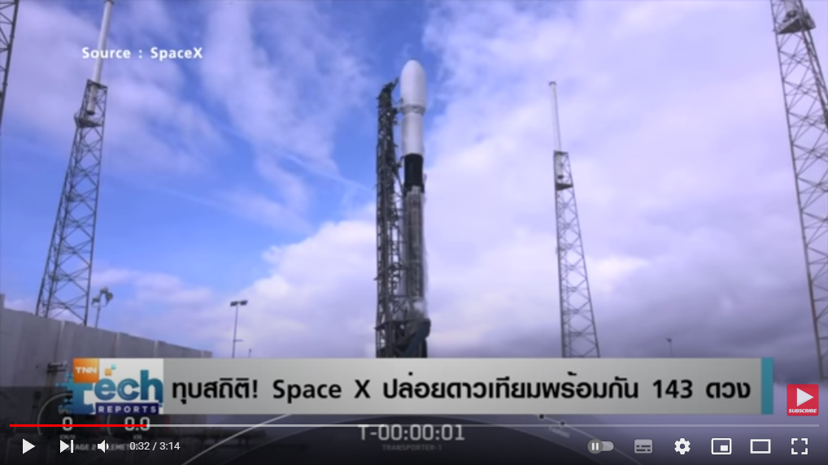
27 ม.ค. 2564
https://www.youtube.com/watch?v=jfN8U_bt3is

Slide 32
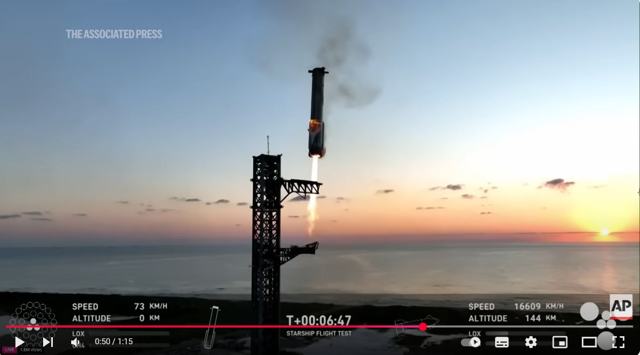
Mechazilla
https://www.youtube.com/watch?v=nVNIoQUcFI4
13 ต.ค. 2567

Slide 33
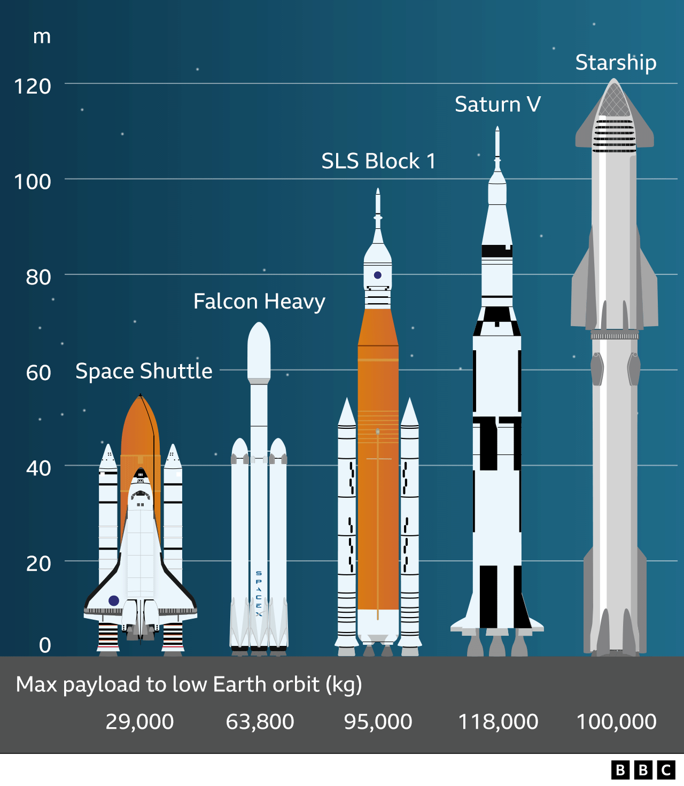
Booster

Slide 34
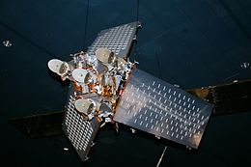
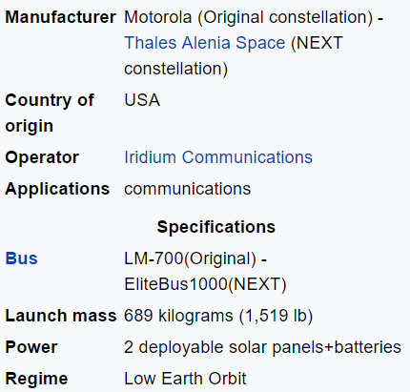
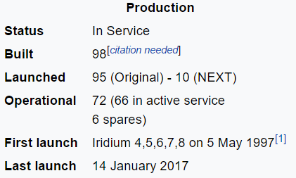
Iridium satellite constellation

Slide 35
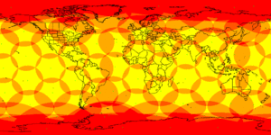
Coverage of Earth by the Iridium satellites which are arranged in 6 orbits of 11 satellites each.
ใช้ 66 ดวง สำรองอีก 6 ดวง รวมใช้ทั้งหมด 72 ดวง

Slide 36
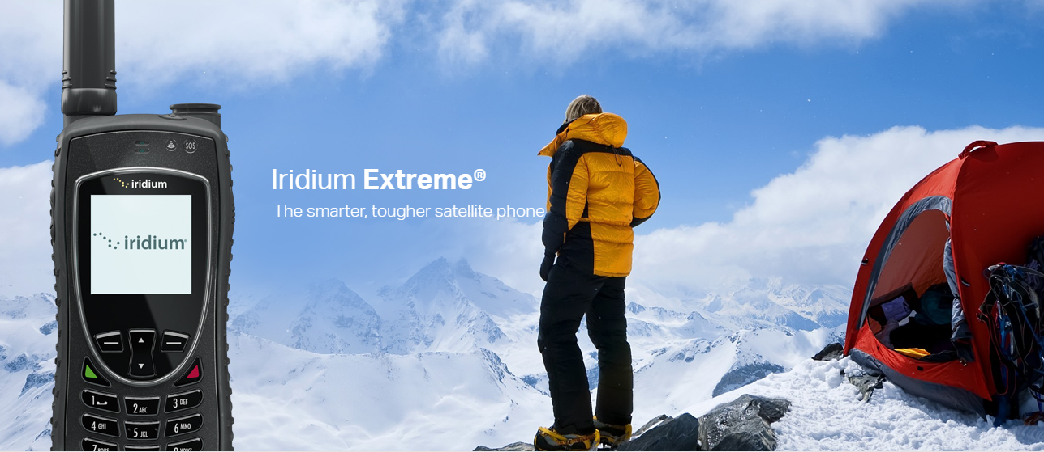
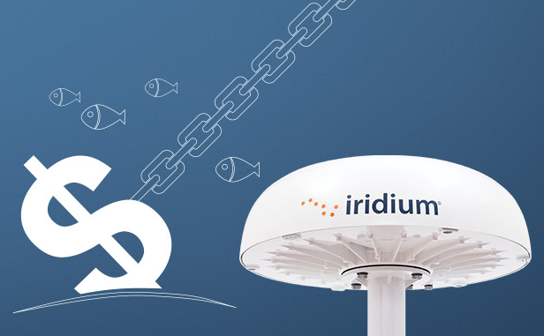
ทำได้ตั้งนานแล้ว ก่อน iPhone และ Android แต่ data rate มันน้อย มีจำนวนผู้ใช้มากไม่ได้
ทำให้เมื่อหารเฉลี่ยกันแล้ว ค่าใช้บริการจะแพงมาก
Rechargeable lithium-ion battery works with the Iridium 9555 satellite phone. Up to 4 hours of talk time; Up to 30 hours of standby operation. https://www.satellitephonestore.com/catalog/sale/details/iridium-9555-battery-oem-130
Q: How long can iPhone battery last on call? A: between 10 to 17 hours

Slide 37
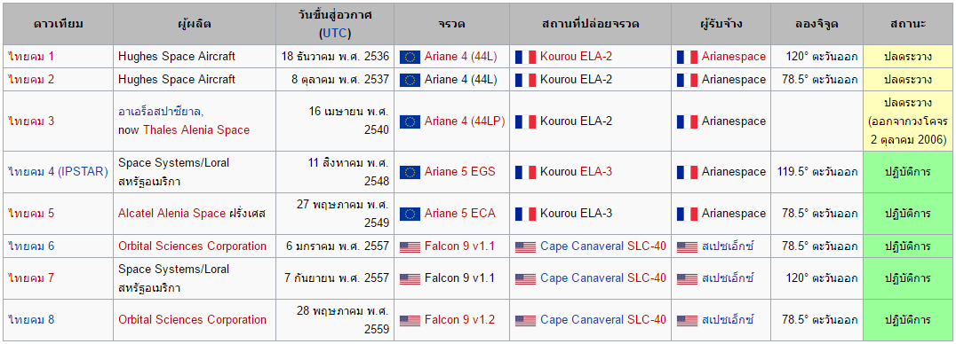
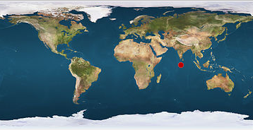
ไทยคม 8 (น่าจะเป็น GEO เพราะอยู่กับที่)
https://www.tnnthailand.com/news/tech/110955/

Slide 38
True Vision

Slide 39
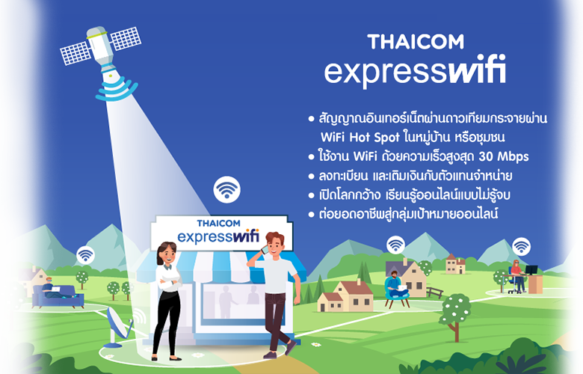
THAICOM8 เป็น GEO สัญญาณเน็ตไม่น่าแรงมาก และ latency น่าจะสูง
https://www.thaiai.co.th/17934177/thaicom-express https://www.bangkokbiznews.com/tech/991905

Slide 41
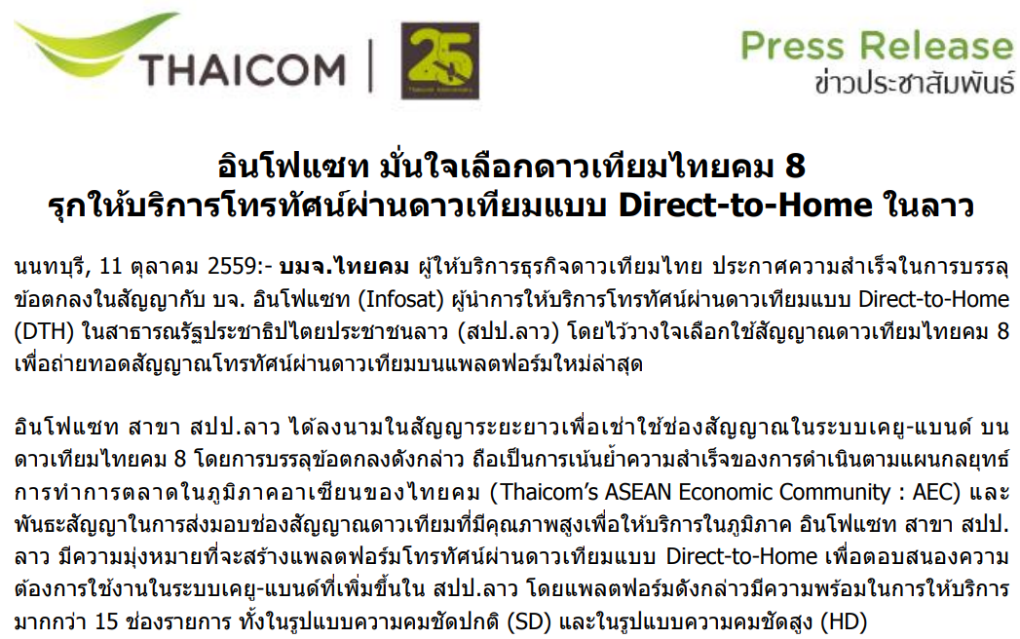

Slide 42
PHP (began in 1994, its competitor is ASP by Microsoft)
Request
Dynamic response
Web Browser
Server
Database
ที่ Server ต้องติดตั้งโปรแกรม Web Server
เช่น Apache / NginX (Linux) หรือ IIS (Windows)
default port number: 80

Slide 43
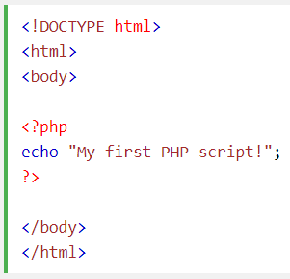
index.php
server-side script ทำงานที่ฝั่ง server
https://laravel.com
HTML + JavaScript + PHP ในไฟล์เดียวกัน
https://www.w3schools.com/php/default.asp

Slide 44
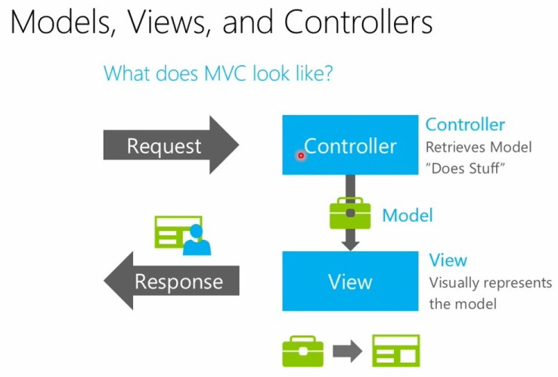
นึกถึง controller ของ API เช่น Activities
นึกถึงโค้ดที่ได้จาก การทำ scaffold
นึกถึง GUI แต่ ASP.NET มีเครื่องมือที่ใช้ทำ Views ให้ด้วย ไม่ต้องไปใช้ front-end framework อื่น ๆ เช่น React
ข้อดีของการพัฒนาเว็บแอปพลิเคชันแบบนี้คือง่าย ทำเสร็จเร็ว โปรแกรมเมอร์คนเดียวทำทั้ง Controllers / Models / Views ข้อเสียคือ มันแบ่งงานเป็น front-end / back-end ไม่ได้ ไม่เหมาะกับโปรเจ็คขนาดใหญ่ ต้องพึ่งคนคนเดียว เสี่ยง

Slide 45
Web API (BACK END)

Slide 46
https://docs.microsoft.com/en-us/aspnet/core/tutorials/first-web-api?view=aspnetcore-6.0&tabs=visual-studio-code
ติดตั้ง .NET SDK 6 ก่อน ทดสอบว่าติดตั้งสำเร็จหรือไม่ dotnet --list-sdks
สร้างโปรเจ็คใหม่ เป็น Web API ชื่อ ToDo
dotnet new webapi -o ToDo --framework net6.0
เข้าไปในโฟลเดอร์ที่เก็บไฟล์ cd ToDo
ติดตั้งเครื่องมือสำหรับ entity framework (ef) dotnet tool install --global dotnet-ef
เพิ่ม package เพื่อให้ใช้ entity framework ได้
dotnet add package Microsoft.EntityFrameworkCore.Design --version 6.0.15 เพิ่ม package เพื่อให้ใช้ MariaDB ได้
dotnet add package Pomelo.EntityFrameworkCore.MySql --version 6.0.3
สร้างคลาสจากฐานข้อมูล (scaffold) dotnet ef dbcontext scaffold "server=localhost;port=3306;user=username;password=password;database=ToDo" Pomelo.EntityFrameworkCore.MySql -c ToDoDbContext -o Models -f (เขียนทับไฟล์เดิม ถ้ามี) --no-pluralize
เปิด visual studio code จะได้โฟลเดอร์ Models code .

Slide 47
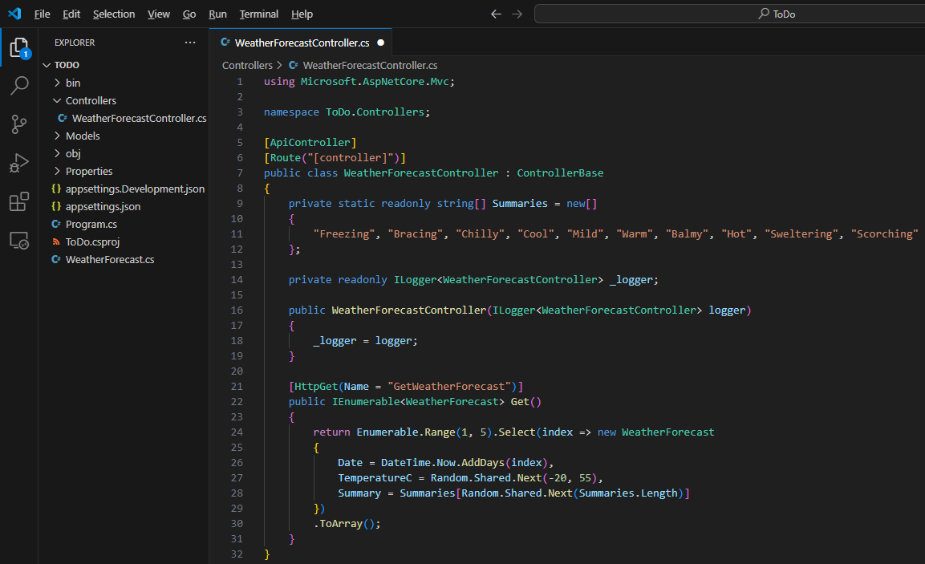
ลบทิ้งได้

Slide 48
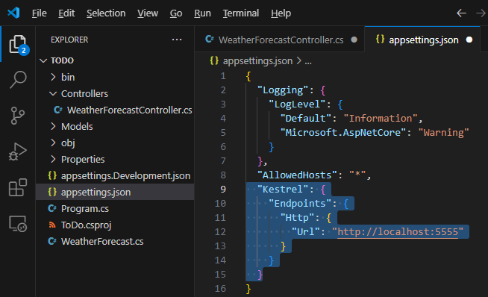
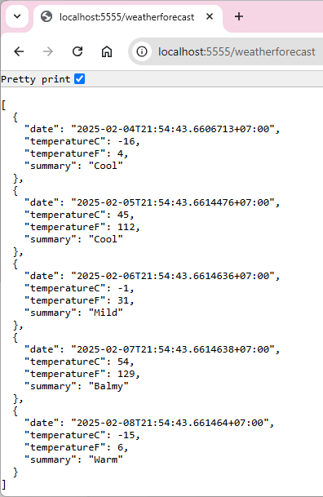
fix port ไว้ที่ 5555
dotnet build
dotnet run

Slide 49
POST Tokens ล็อกอิน
POST Activities แนบ token มาด้วย
GET Activities แนบ token มาด้วย
GET Activities/{id} แนบ token มาด้วย
PUT Activities/{id} แนบ token มาด้วย
DELETE Activities/{id} แนบ token มาด้วย
POST Users สมัครสมาชิก ให้นิสิตทำเอง
GET Users แนบ token มาด้วย ให้นิสิตทำเอง

Slide 50
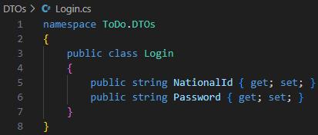
POST Tokens
dotnet add package System.IdentityModel.Tokens.Jwt --version=6.35.0

Slide 51
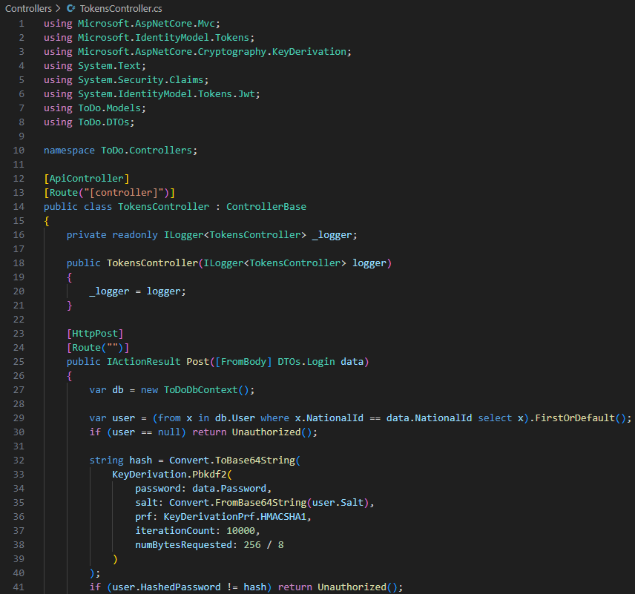
Attributes? บอกว่าถ้า POST tokens ให้ทำ method ข้างล่าง ชื่อ method ข้างล่างจะเป็นอะไรก็ได้
ตัวอย่าง status code (มี 63 codes)
200 Ok
201 Created 204 No Content 401 Unauthorized
403 Forbidden
404 Not found
500 Internal Server Error … ... …
https://umbraco.com/knowledge-base/http-status-codes/

Slide 52
dotnet add package Microsoft.AspNetCore.Authentication.JwtBearer --version 6.0.36

Slide 55
JWT.IO
Program.SecurityKey

Slide 56
POST Activities
ติดตั้ง packages เพิ่ม dotnet add package Microsoft.AspNetCore.Authentication.JwtBearer --version=6.0.36 dotnet add package Newtonsoft.Json --version=13.0.3

Slide 57
เติมโค้ดใน Program.cs เพื่อให้ตรวจ token

Slide 60
GET Activities
ToUInt32

Slide 62
GET Activities/{id}
ตั้งชื่อ Get ซ้ำได้ เพราะพารามิเตอร์ไม่เหมือนกัน
ToUInt32

Slide 64
PUT Activities/{id}
ToUInt32

Slide 66
DELETE Activities/{id}
Delete
ToUInt32
db.Activity.Remove(activity);

Slide 68
Query String
เขียนต่อท้าย endpoint เพื่อส่งค่าตัวแปร (parameters) นิยมใช้กับเมธ็อด GET เท่านั้น เพราะไม่สามารถใส่ JSON object ใน body ได้
/Users?gender=m /Users?gender=m&age=25 /Users?gender=m&agemin=20&agemax=25
/Activities?startdate=2022-01-01&enddate=2022-12-31
ตัวอย่างโค้ด
[HttpGet]
public IActionResult Get(string gender, uint ageMin, uint ageMax) { // not case sensitive
}
มันจะส่งค่าตัวแปรจาก query string มาเองอัตโนมัติ ถ้าเป็น optional parameter ก็ใช้ ? เพื่อบอกว่าตัวแปรนั้นเป็น null ได้ ไม่ต้องส่งมาก็ได้ เช่น
public IActionResult Get(string gender, uint? ageMin, uint? ageMax) {
}

